Slide 1
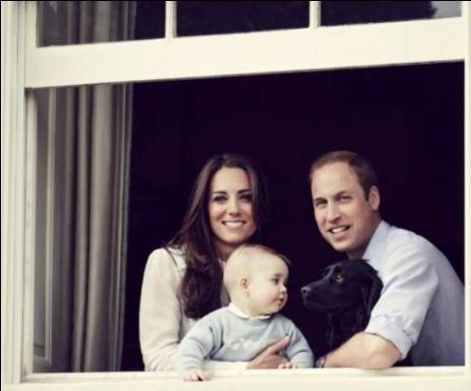
REALEZA

Slide 2
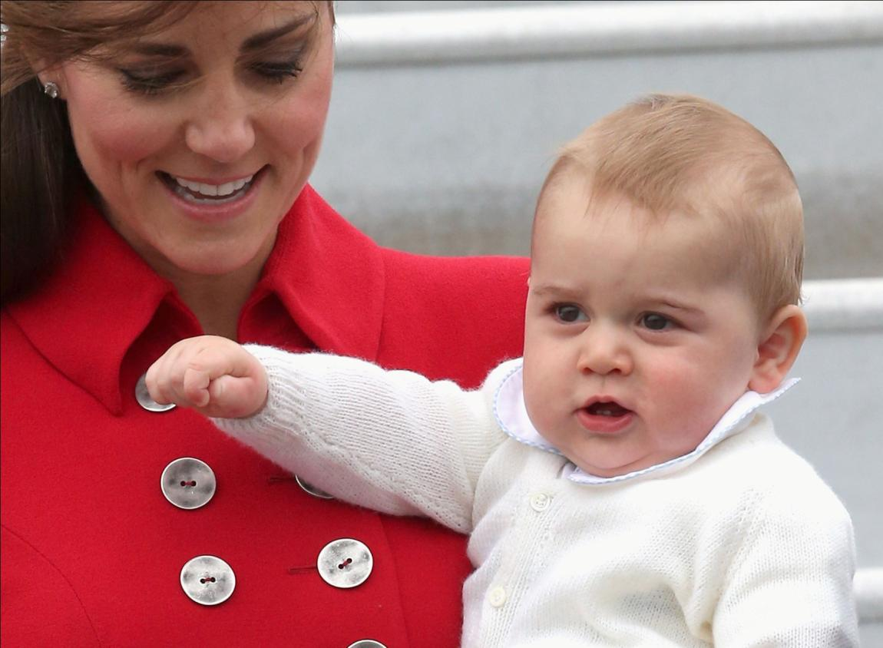
VIAGEM GE
GEORGE, KATE
E WILLIAN À NOVA ZELÂNDIA.

Slide 3
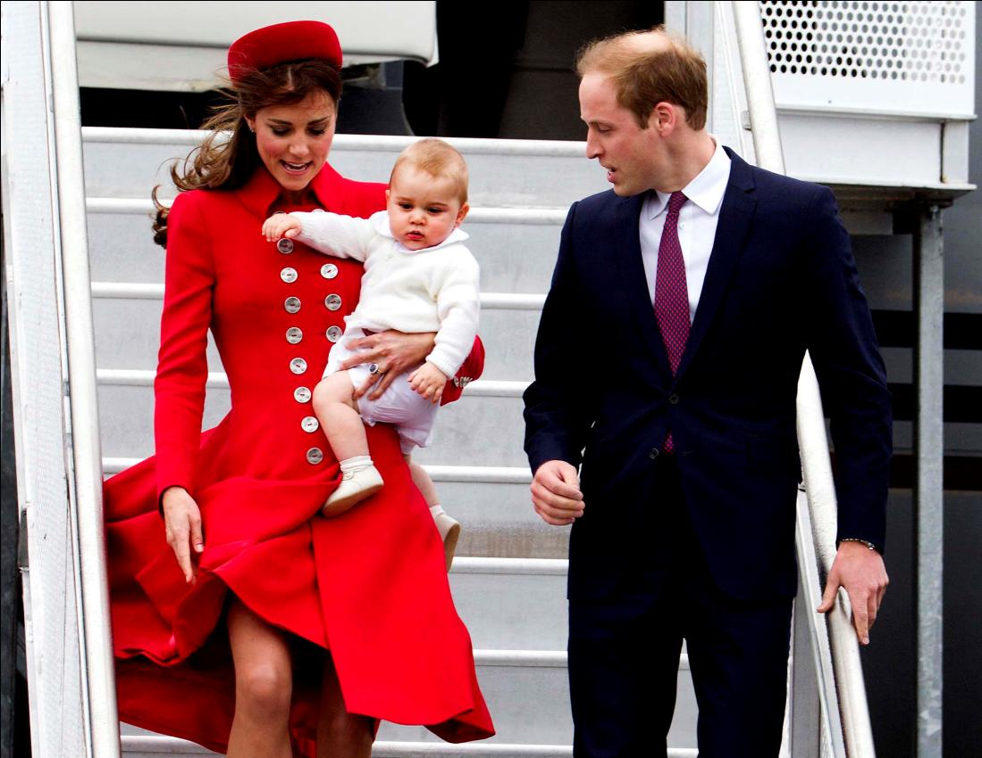

Slide 4
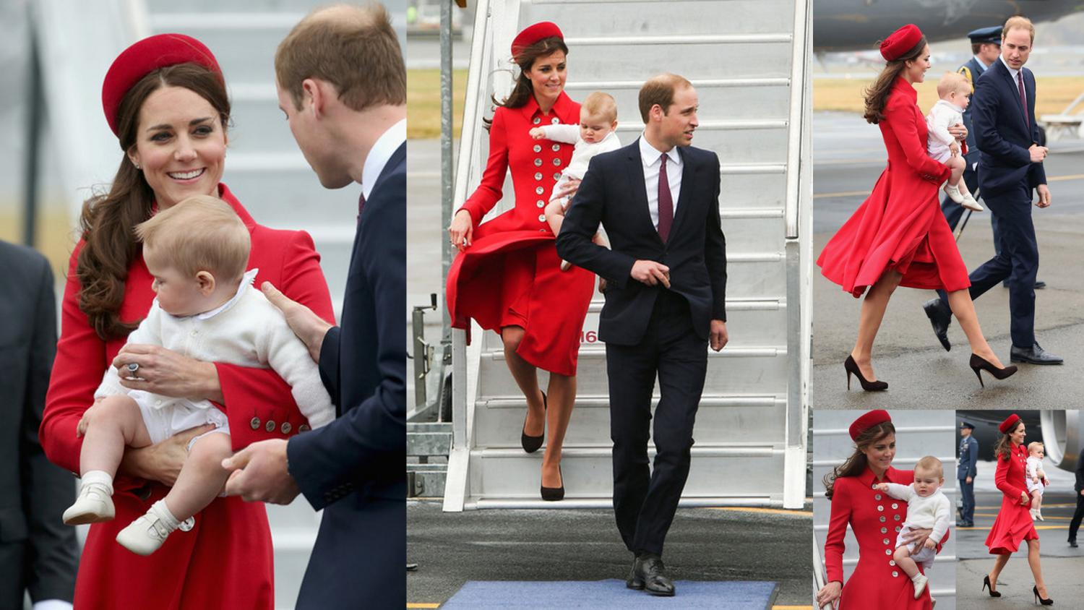

Slide 5
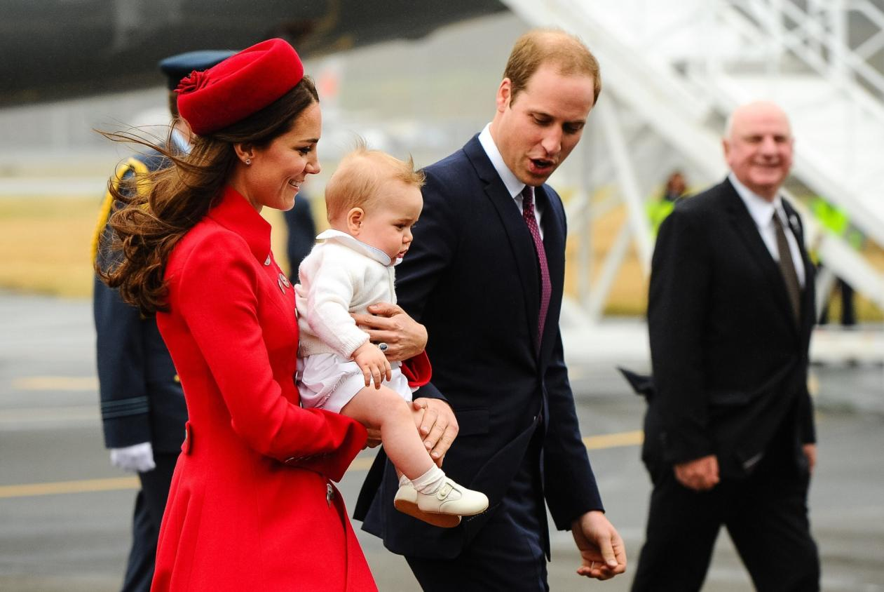

Slide 6
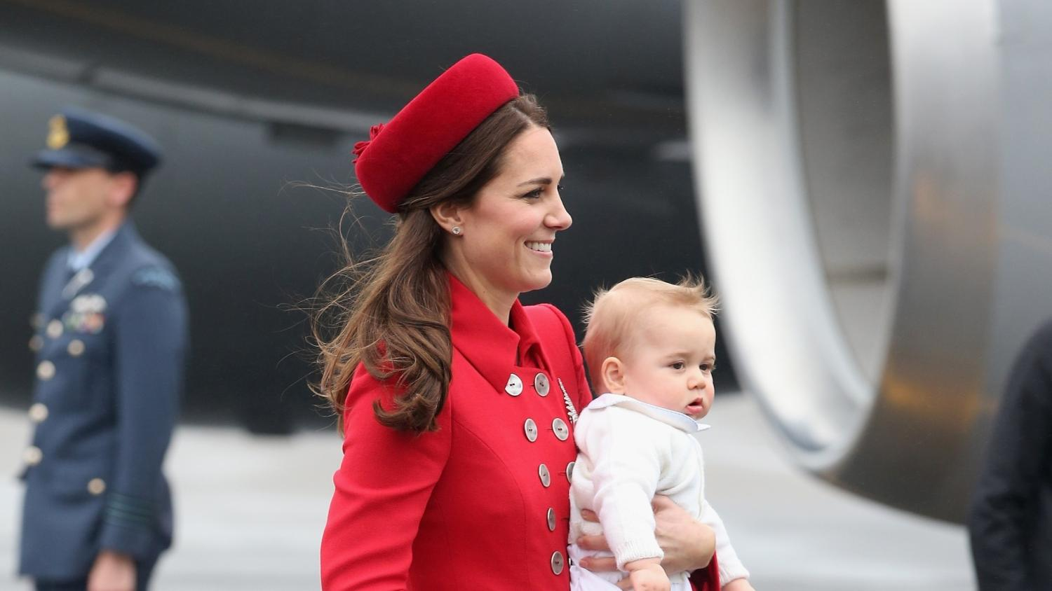

Slide 7
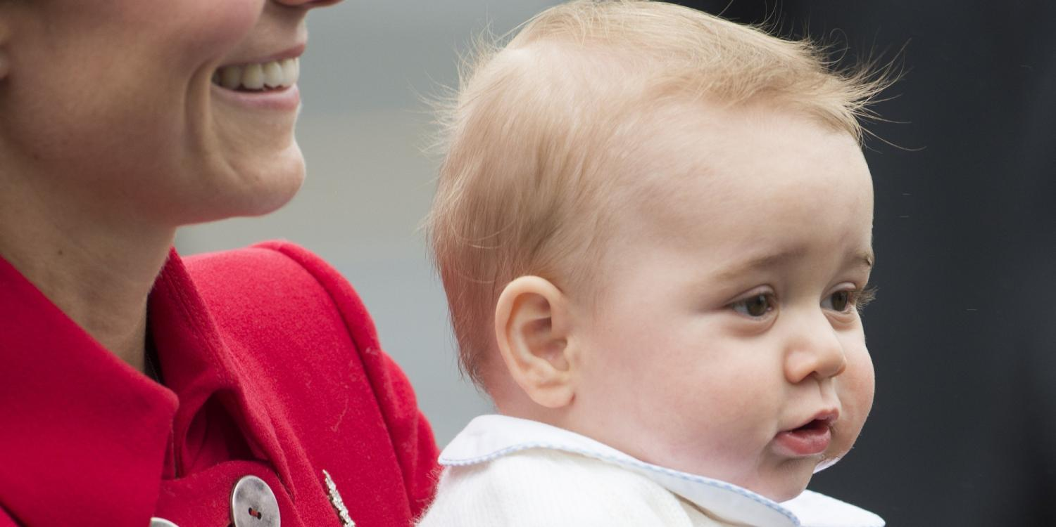

Slide 8
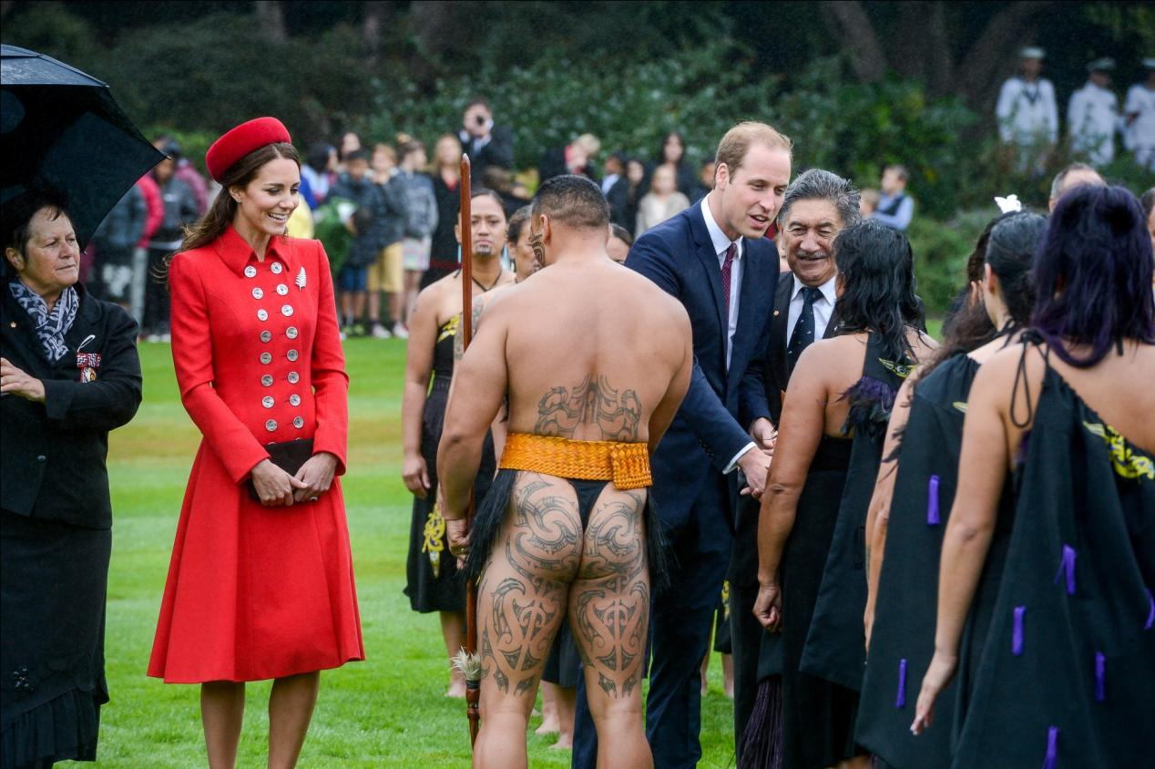

Slide 9
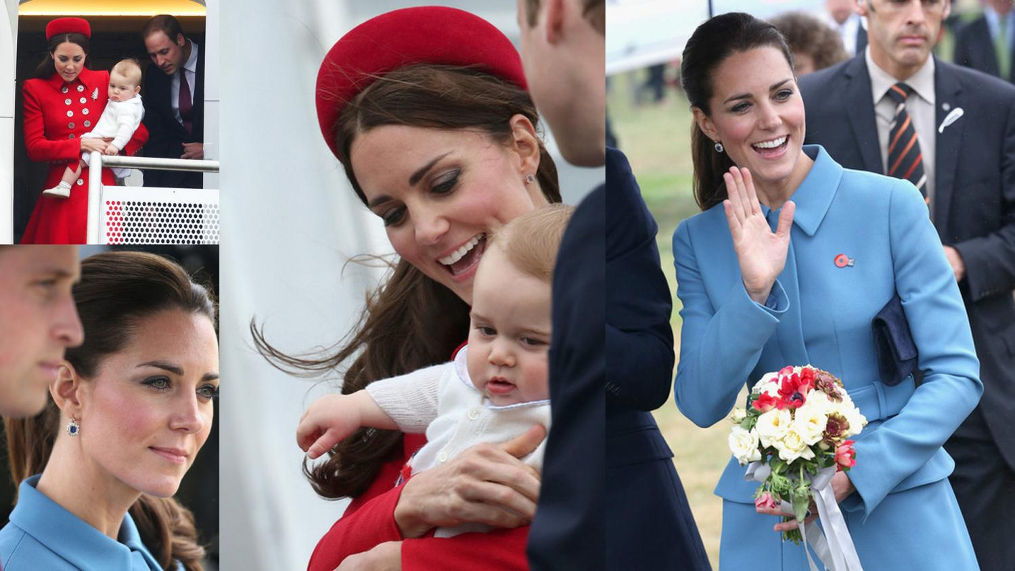

Slide 10
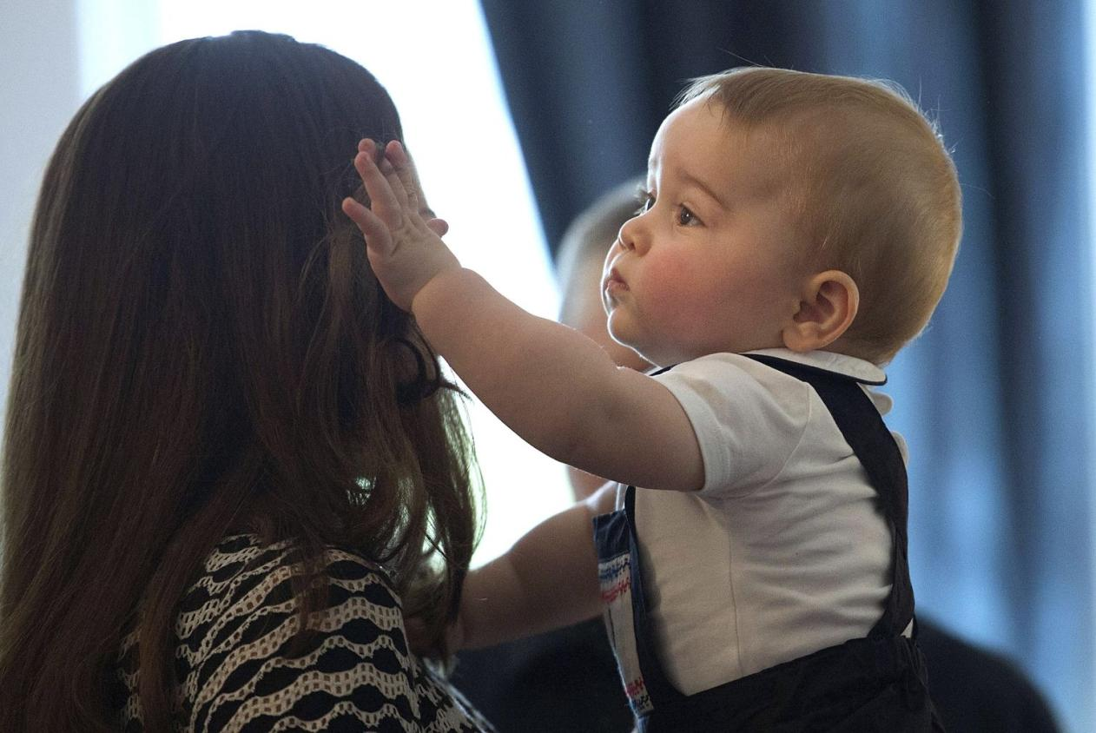

Slide 11
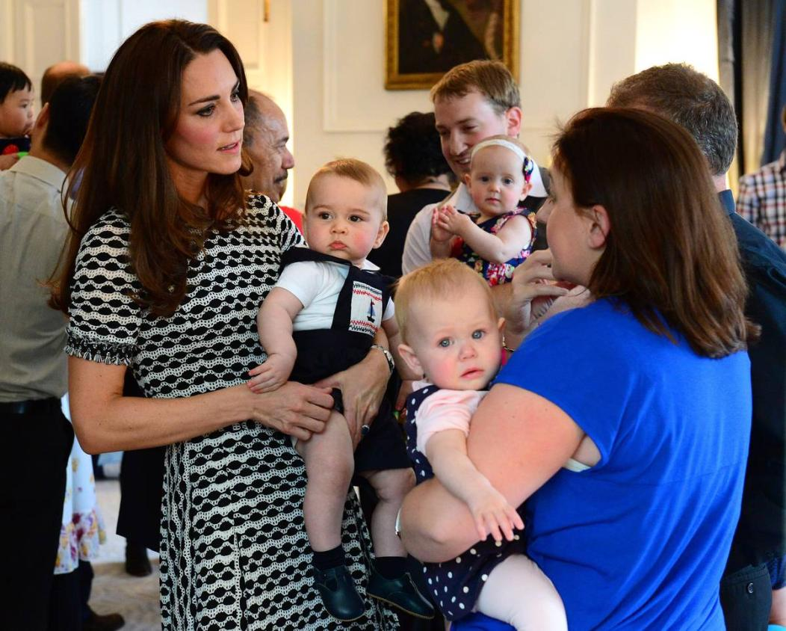

Slide 12
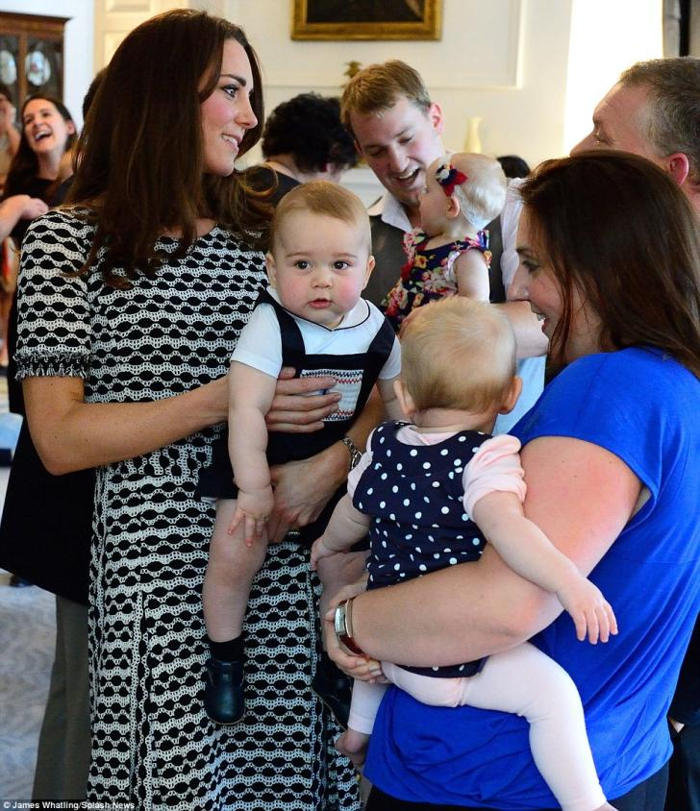
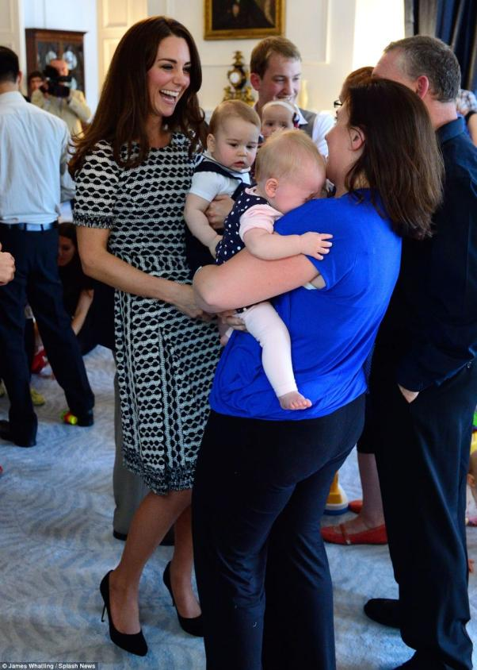

Slide 13
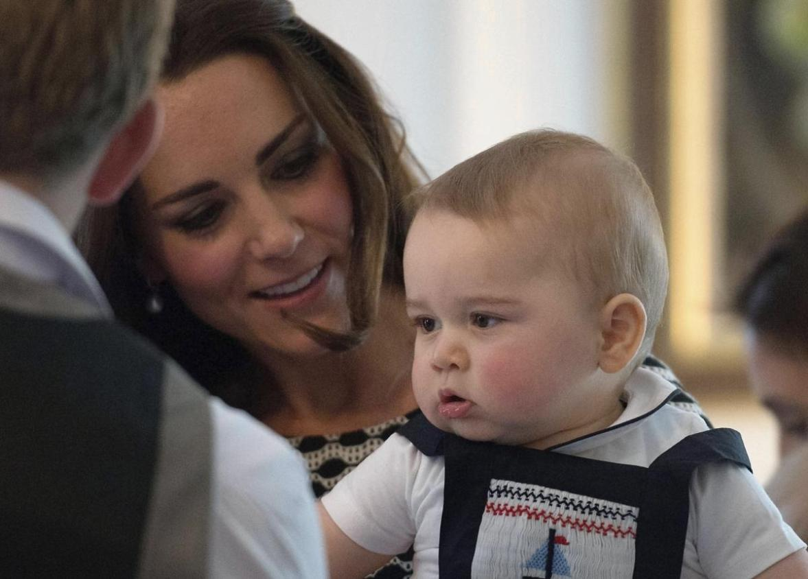

Slide 14
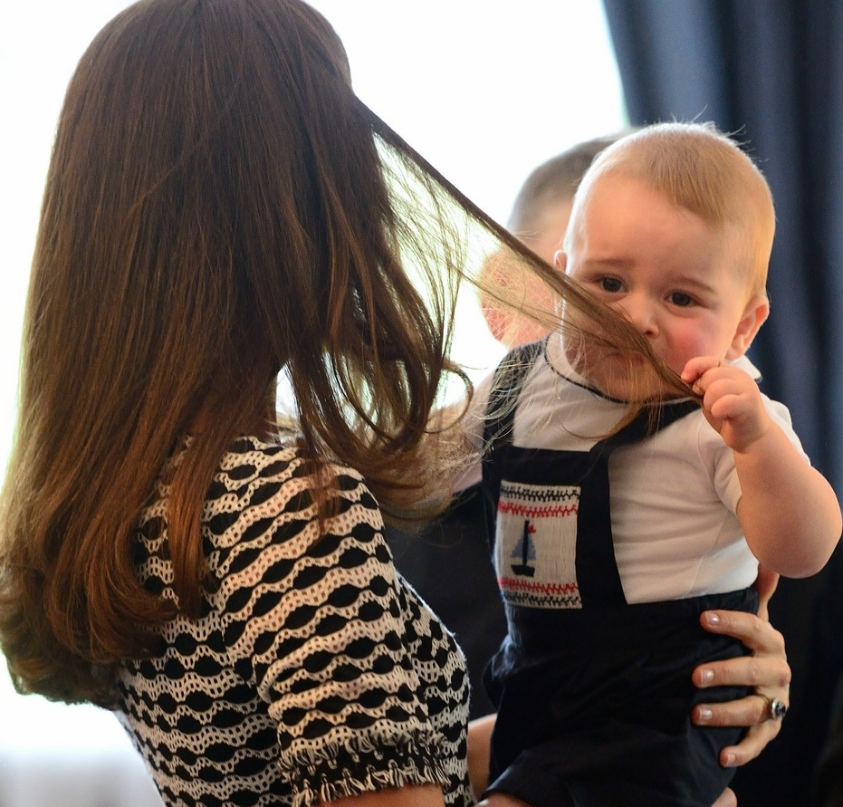
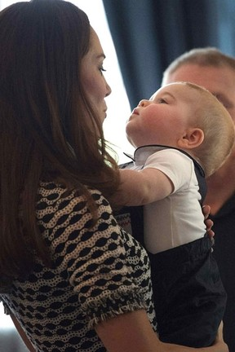

Slide 15
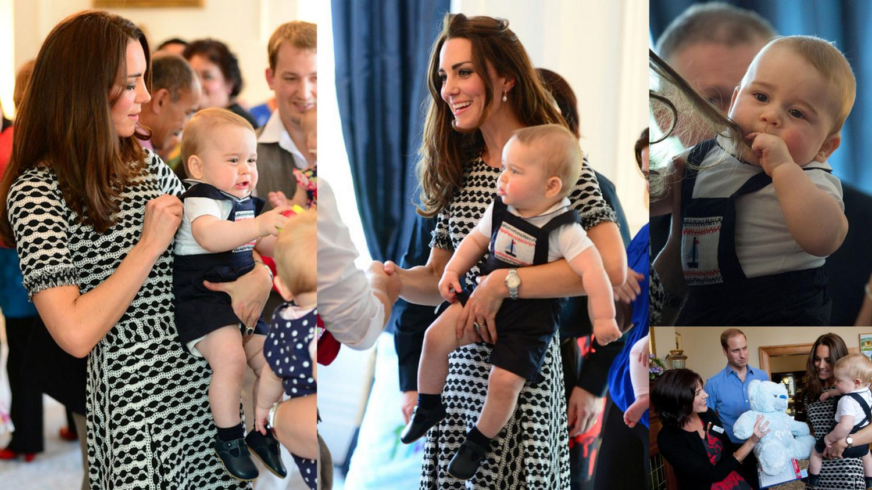

Slide 16
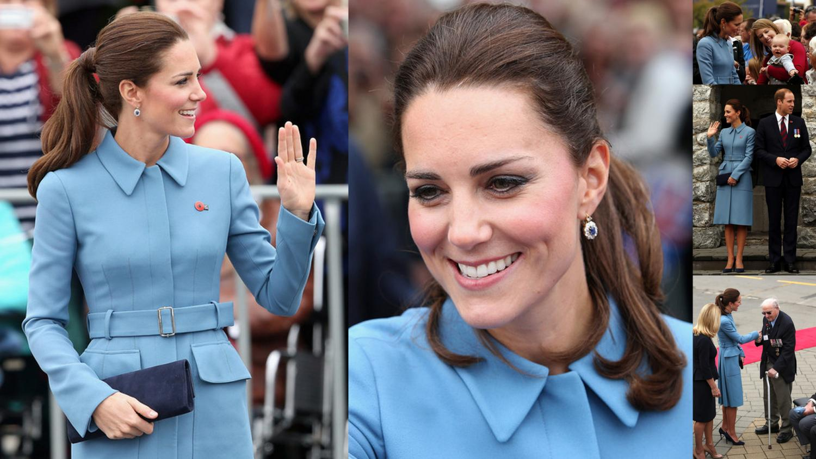

Slide 17
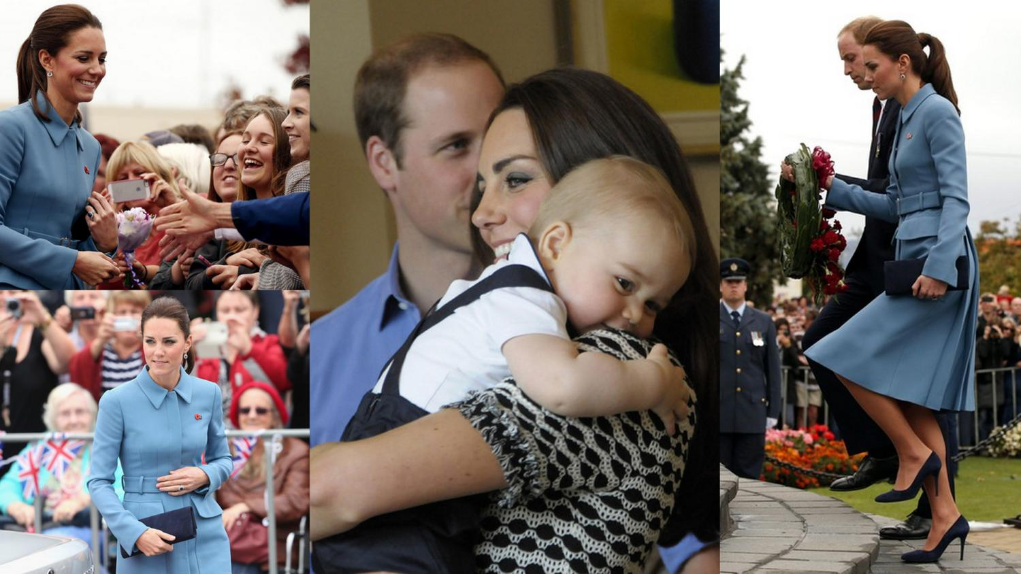

Slide 19
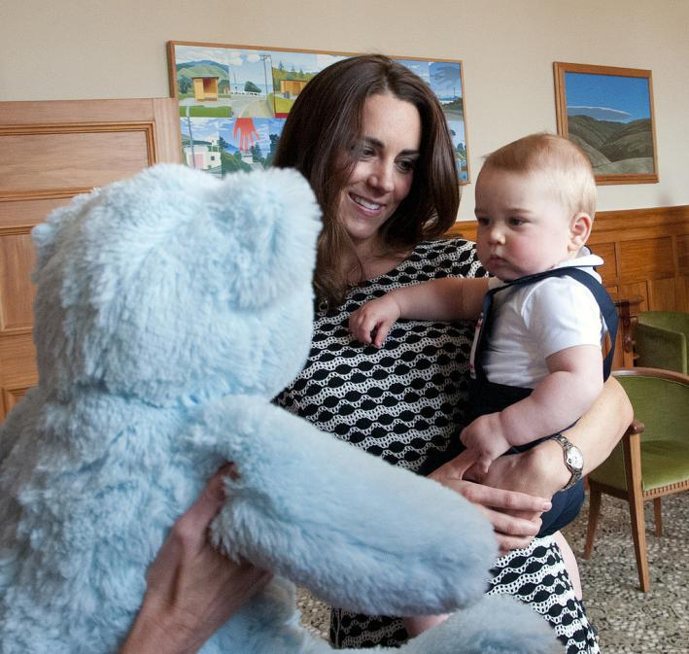
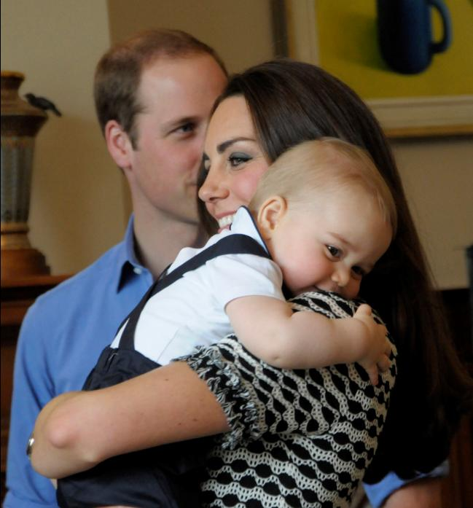

Slide 20
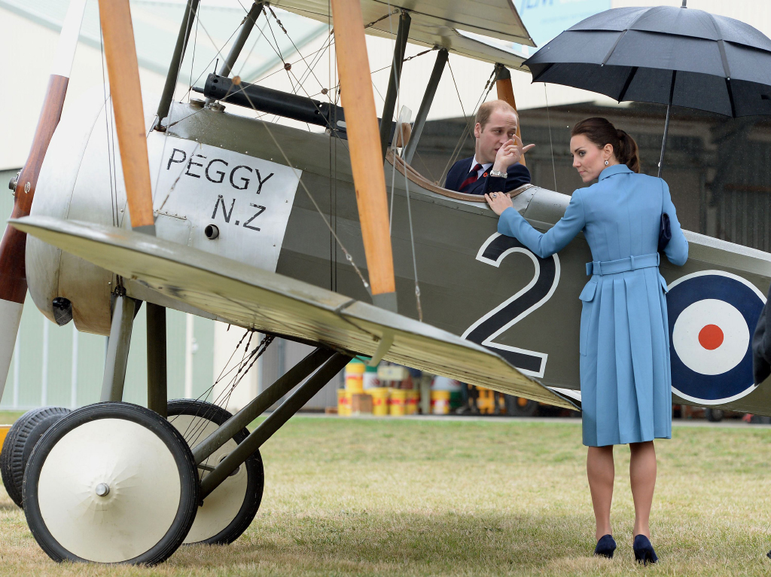

Slide 21
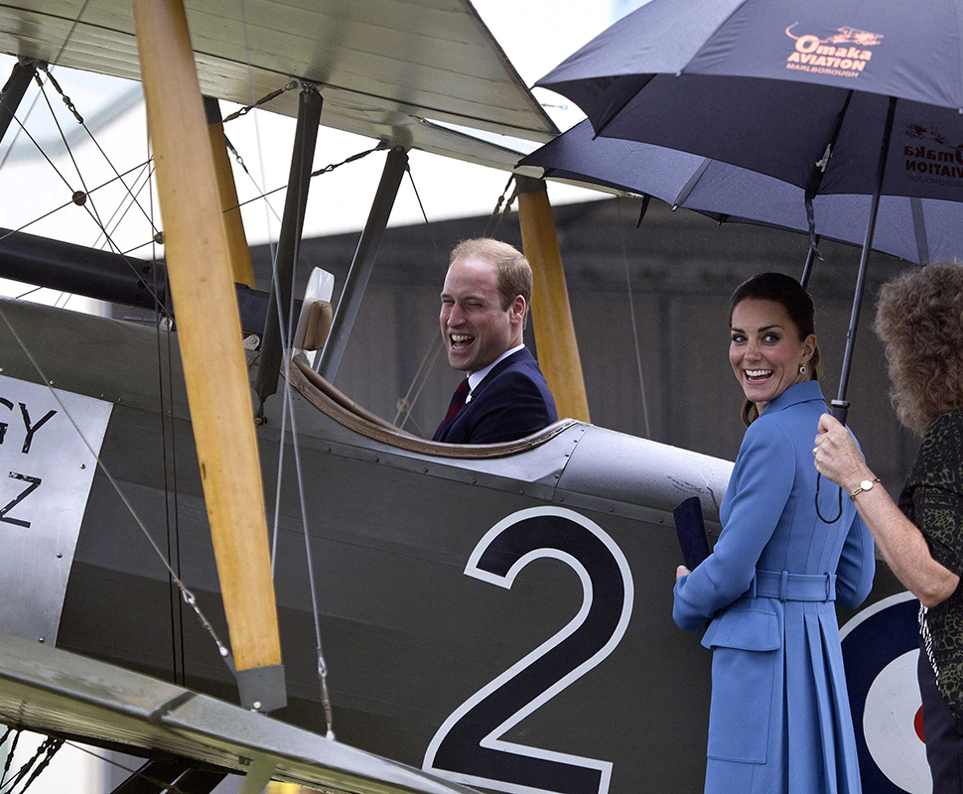

Slide 22
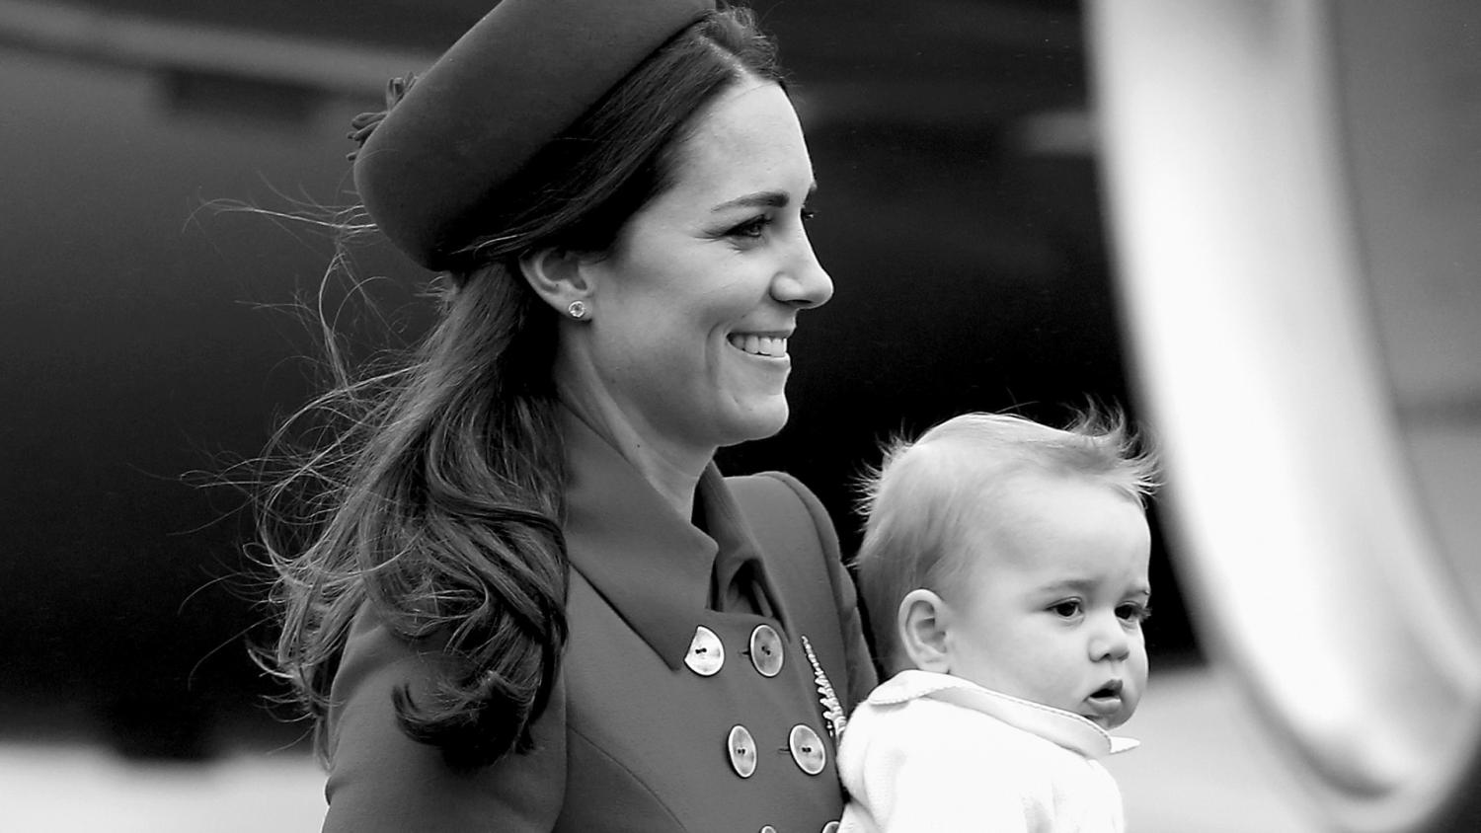

Slide 23
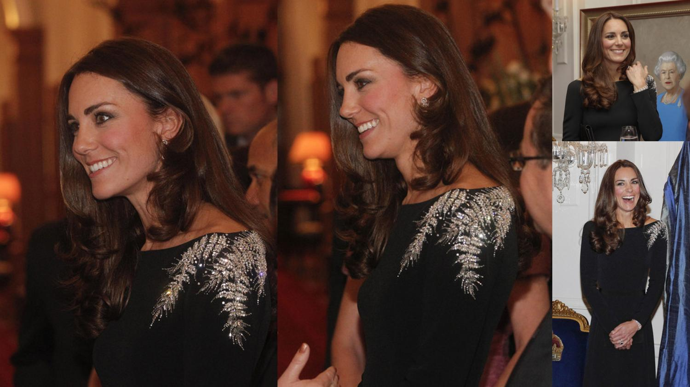

Slide 24
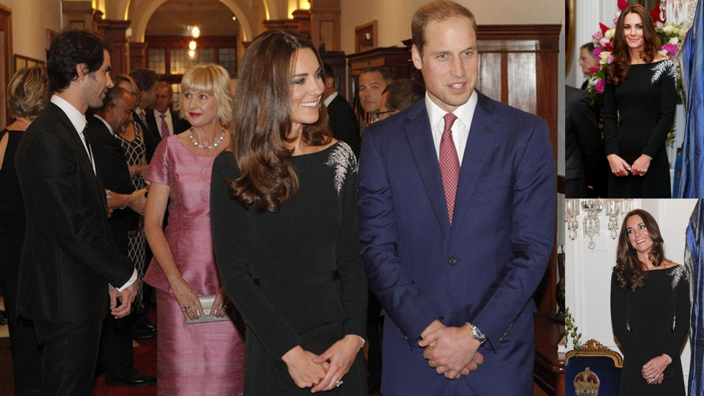

Slide 25
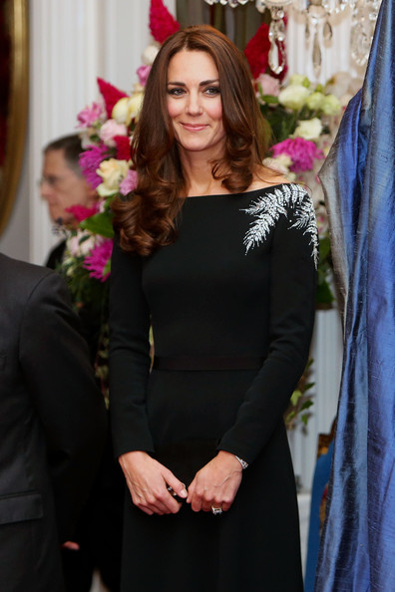
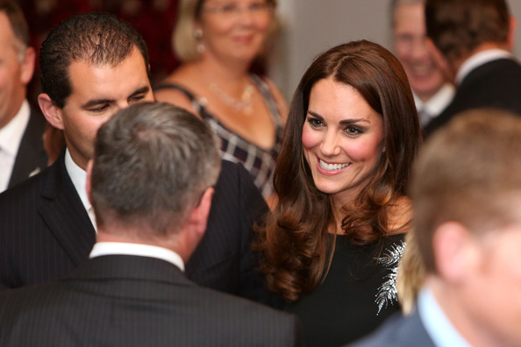

Slide 26
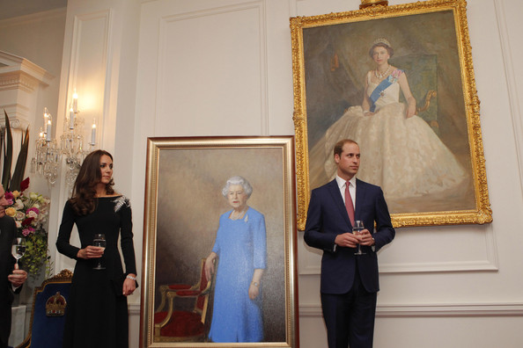

Slide 27
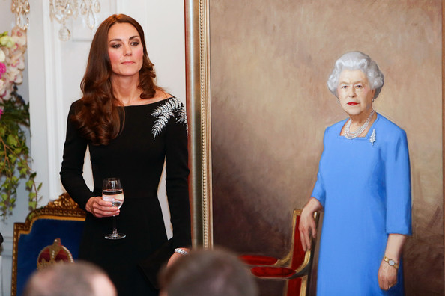

Slide 28
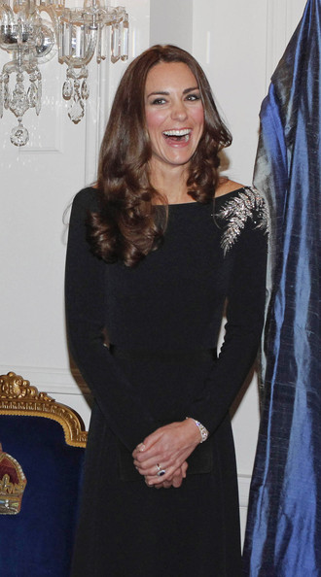
FORMATAÇÃO: MARIA OLÍVIA
macremonini@gmail.com
FOTOS DA INTERNET

Slide 29



Accede a la sección que desees desde aquí:
Propia Creación
De la Red
Dedicatorias | Fechas Especiales | Graciosos
Historia y Arte | Lugares | Musicales
Naturaleza y Ciencias | Política | Reflexión
Religiosos | Románticos | Salud
Dedicatorias | Fechas Especiales | Graciosos
Historia y Arte | Lugares | Musicales
Naturaleza y Ciencias | Política | Reflexión
Religiosos | Románticos | Salud
Si deseas recibir pps periódicamente en tu correo electrónico subscríbete aquí:

